Slide 1
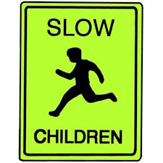
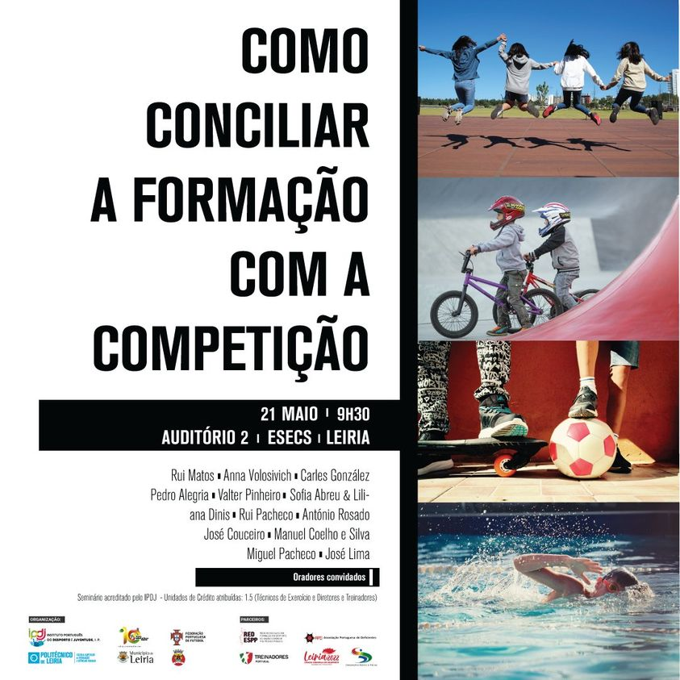
Devagar, que tenho pressa: que lugar para os (ta)lentos no desporto?
Rui Matos
PhD Motricidade Humana
CIEQV; ESECS/IPL

Slide 2
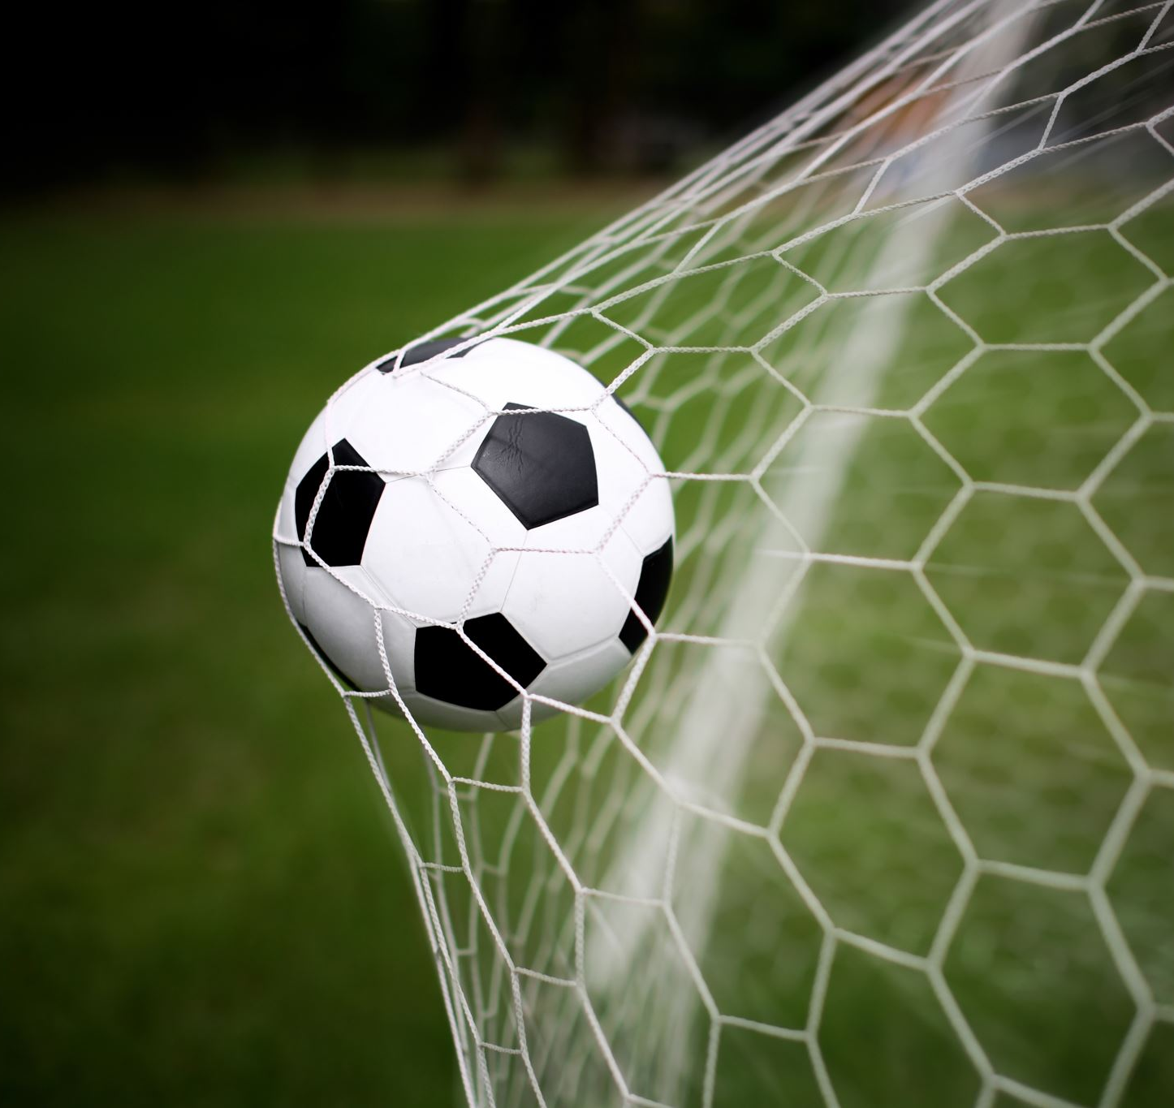
O que é um talento desportivo?
Sarmento et al. (2018) realizaram uma revisão sistemática da literatura visando identificar e sintetizar informação relativa à identificação e ao desenvolvimento de talentos no futebol. Um dos aspetos-chave que começam por apresentar diz respeito à dificuldade em definir o que é um talento desportivo.

Slide 3
Deteção de talentos: realidade ou quimera?
Dado o enorme conjunto de fatores dos quais depende uma elevada performance desportiva (habilidades técnicas, táticas, antropométricas, fisiológicas, emocionais, psicológicas, entre outros), poderá ser virtualmente impossível efetuar uma adequada deteção de talentos (Baker et al., 2018)

Slide 4
As investigações nesta área ainda não demonstraram a eficácia da identificação precoce de “talentos desportivos” (Unnithan et al., 2012; Fransen et. al., 2017; Bonney et al., 2020; Williams et al., 2020; Fuhre et al., 2022; McCalman et al., 2022)

Slide 5
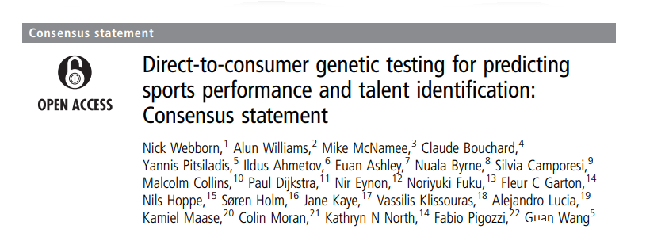
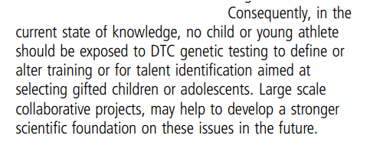
Testes genéticos para identificar… talento desportivo?

Slide 6
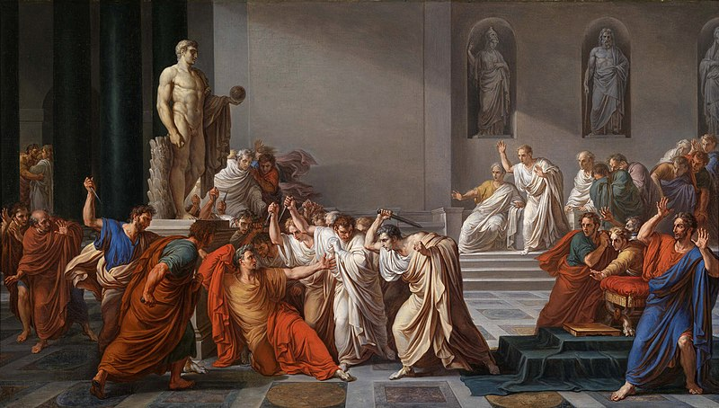
“In the end, it is impossible not to become what others believe you are.”
Vincenzo Camuccini (1771–1844)

Slide 7
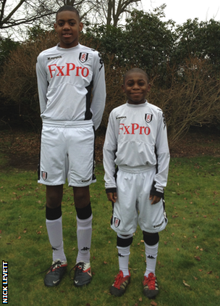
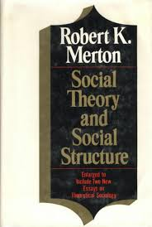
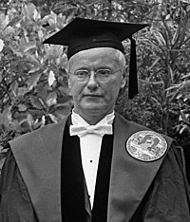
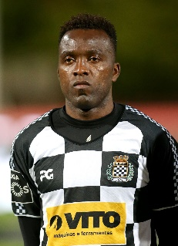
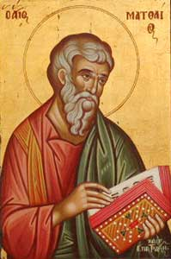
Self-fulfilling prophecy (Robert Merton, 1949)
“Pois a quem tem, mais será dado, e terá em grande quantidade. Mas a quem não tem, até o que tem lhe será tirado.”
(Mateus, 25:29)
“A profecia autorrealizável é, no início, uma definição falsa da situação, que suscita um novo comportamento e assim faz com que a concepção originalmente falsa se torne verdadeira”
Jaydon (esq.) e Joe (dta.) têm ambos 13 anos e apenas 25 dias de diferença

Slide 8
The relative age effect (Efeito da idade relativa)
É a preferência por selecionar jovens atletas que nasceram mais cedo no ano, muitas vezes devido a fatores maturacionais mais desenvolvidos (ser maior, mais rápido, mais forte ou mais maduro cognitiva e emocionalmente), em detrimento dos seus colegas que nasceram mais tarde no mesmo ano.

Slide 9
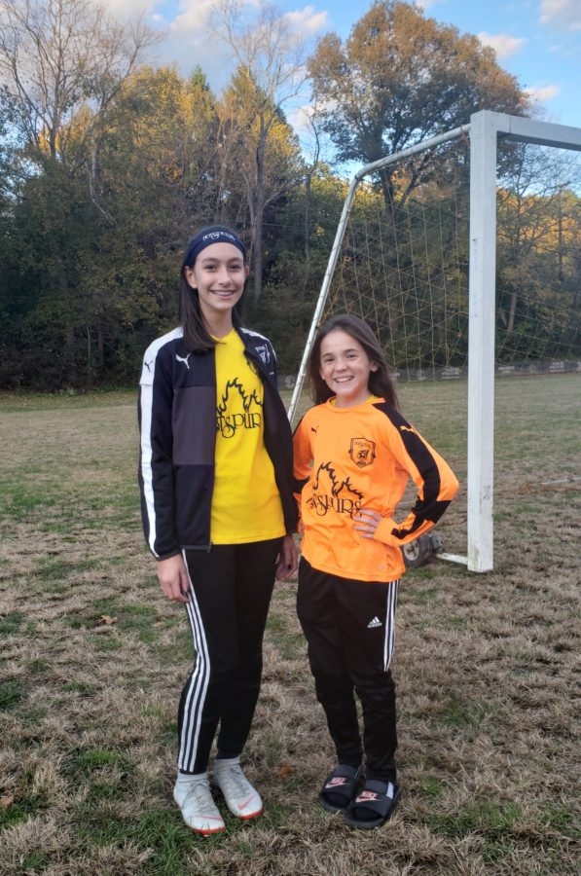
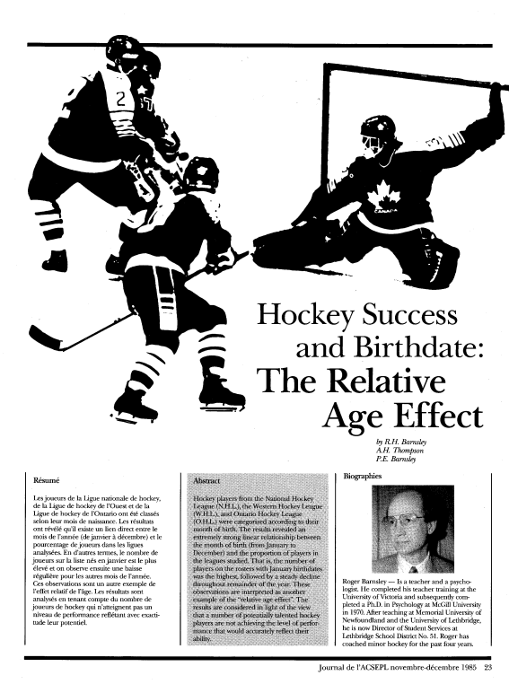
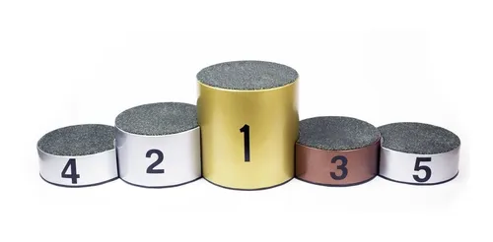
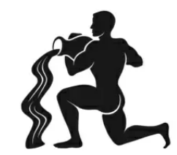
Relative age effect
6 meses de idade as separam
Barnsley, R. H., Thompson, A. H., & Barnsley, P. E. (1985). Hockey success and birthdate: The relative age effect. Canadian Association for Health, Physical Education, and Recreation, 51(1), 23-28.

Slide 10
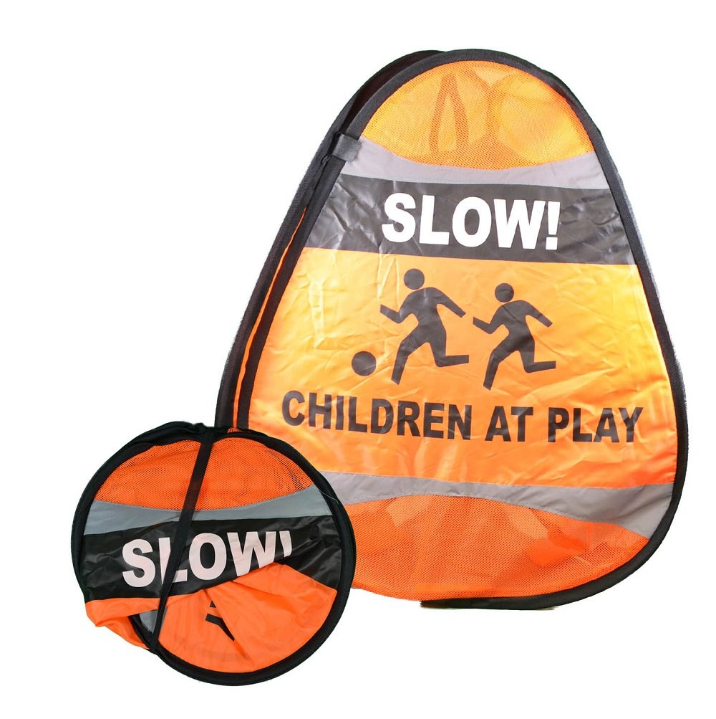
?

Slide 11
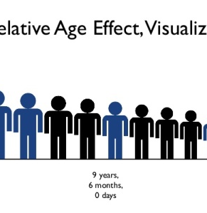
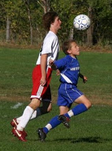
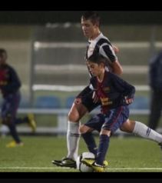
Spotting the long-term learners & keeping 'ghosts' alive
Dependendo da taxa de maturação, a diferença de altura entre uma criança de 9 anos e de 9 anos e 364 dias pode ir de 5 a 25 cm

Slide 12
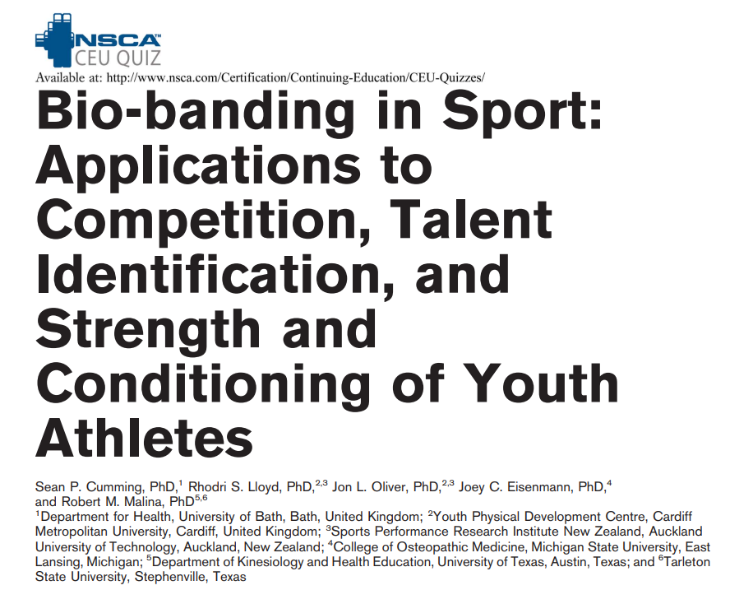
Bio-banding…
“… youth with the physical and functional attributes deemed most appropriate for success in a given sport are more likely to be encouraged and rewarded for their participation, obtain more playing time and opportunity to play important positions (i.e., captain), and receive greater access to specialized coaching and training resources (17). Conversely, youth who may be equally talented yet physically less gifted, due to delayed maturation, are less likely to experience success and more likely to be overlooked or excluded…”
THE PROCESS OF GROUPING ATHLETES ON THE BASIS OF ATTRIBUTES ASSOCIATED WITH GROWTH AND MATURATION RATHER THAN CHRONOLOGICAL AGE

Slide 13
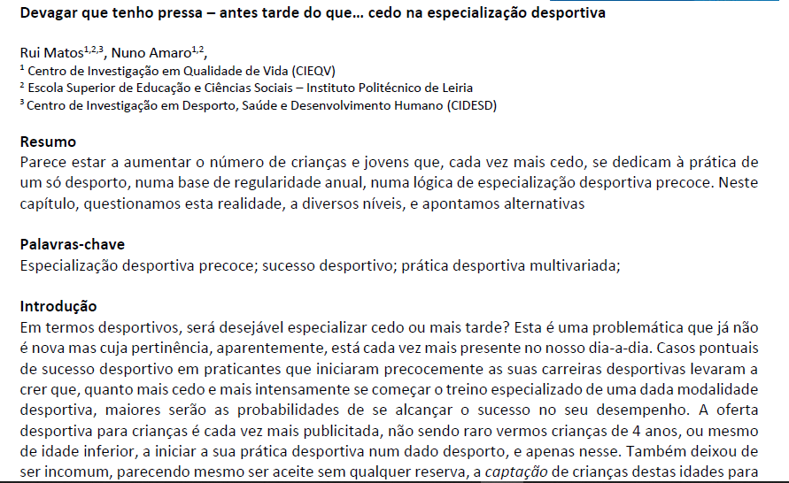

Slide 14
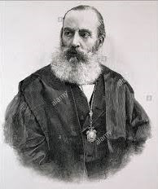
José de Letamendi (Barcelona, 1828 - Madrid, 1897)

Slide 15
A convicção de que…
Quanto mais cedo, melhor…
Quanto mais cedo e mais específico, melhor…
Quanto mais se ganha em jovem, mais se ganha em adulto…
… parece estar errada!
Os melhores atletas nos escalões de formação serão igualmente
os melhores atletas no escalão sénior?

Slide 16
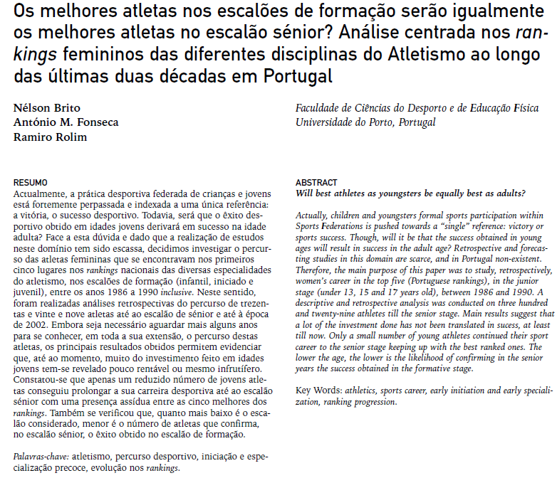

Slide 17
Uma ou mais?
A 7-year follow-up of German athletes across 7 Olympic sports found that only 15 of 4,972 (0.3%) of those selected at the youngest level in each sport eventually ranked among the 10 best international senior athletes.
Furthermore, a 3-year follow-up analysis noted that only 192 of 11,287 athletes in elite sport schools (1.7%) attained a medal in an international championship as adults.
These findings highlight the importance of encouraging multiple sports participation in youth and providing a varied/ sampling training stimulus that teaches a broad range of movement skills and prepares athletes for success across a range of activities.

Slide 18
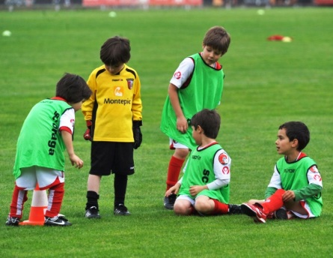
Quadro habitual desporto infantil
Uma modalidade
Uma posição
Equipas fixas
Treino para competir
Melhores jogam mais
Reprodução modelo competitivo adulto

Slide 19
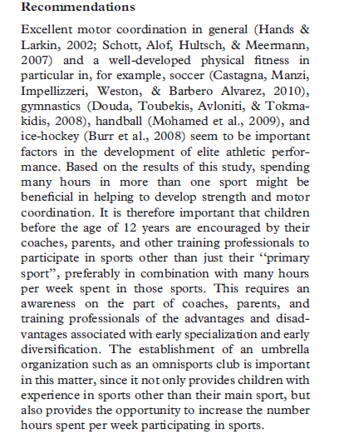

Slide 20
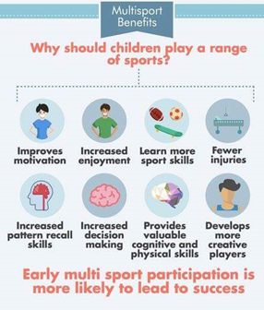

Slide 21
Sugestão
“The global suggestion is that children should be encouraged to participate in a variety of sports. Elite athletes participating in a variety of sports have enhanced development of motor skills that translate to their specialized sport and without sport diversification, children may not fully develop neuromuscular patterns that can be protective of injury”

Slide 22
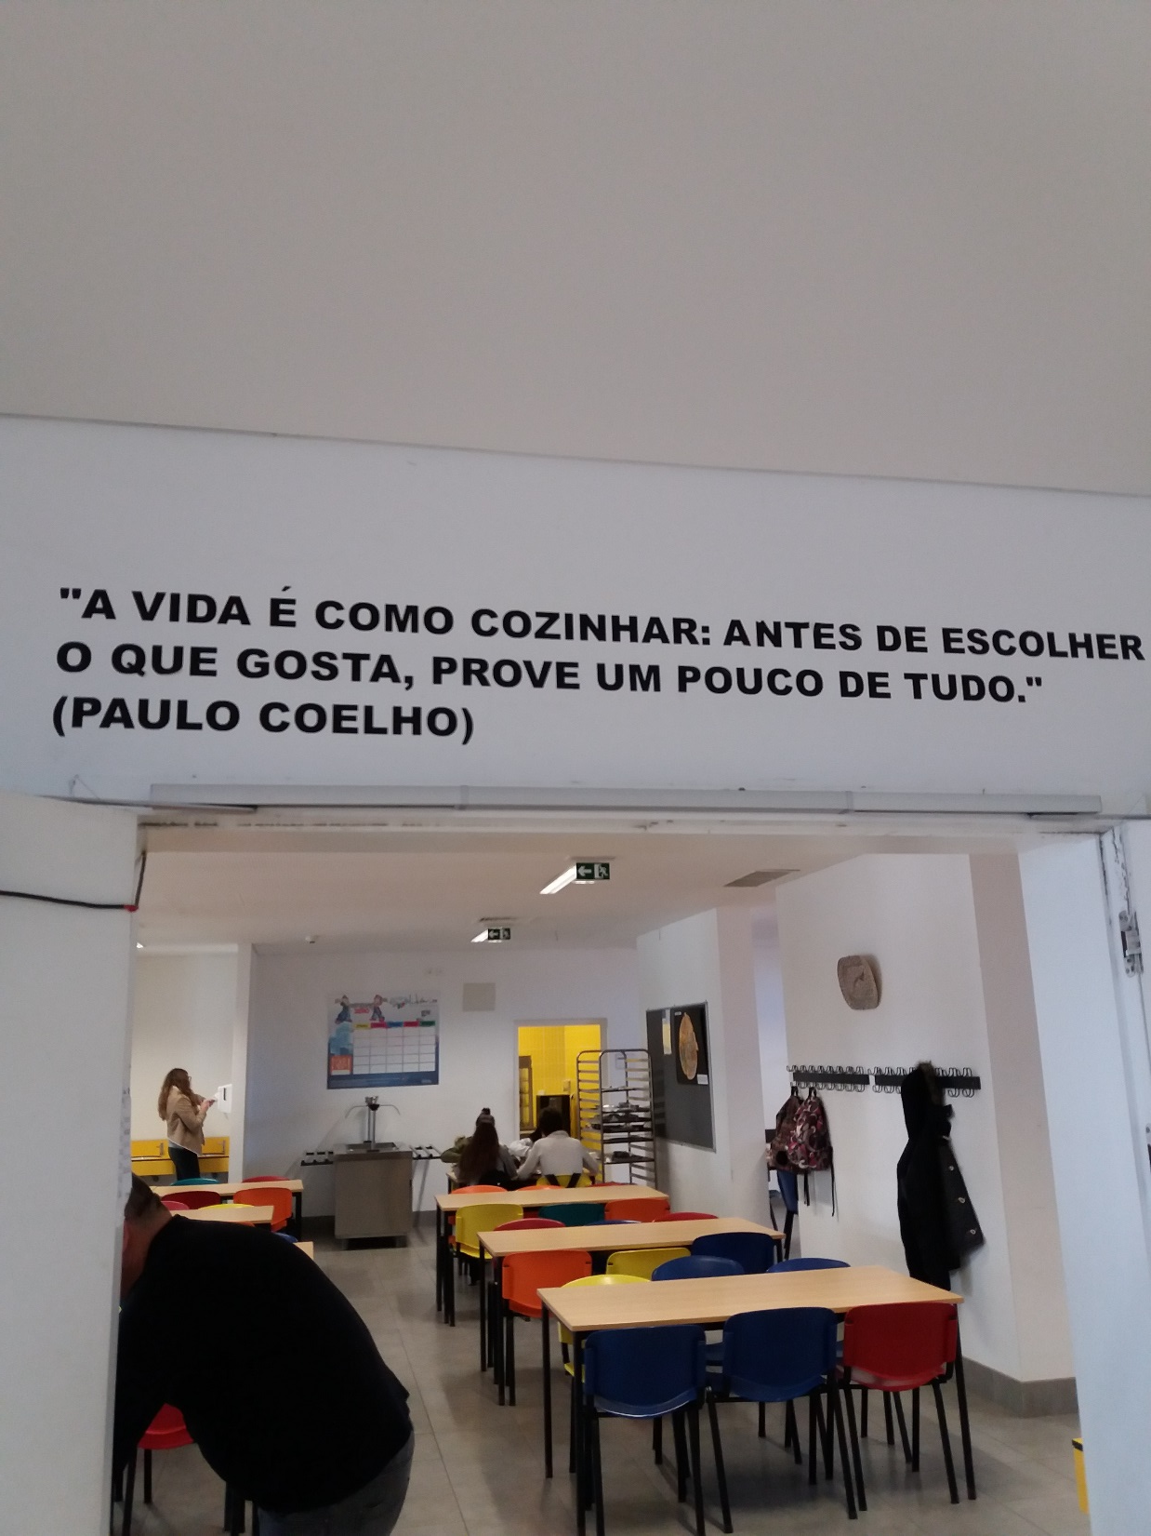

Slide 23
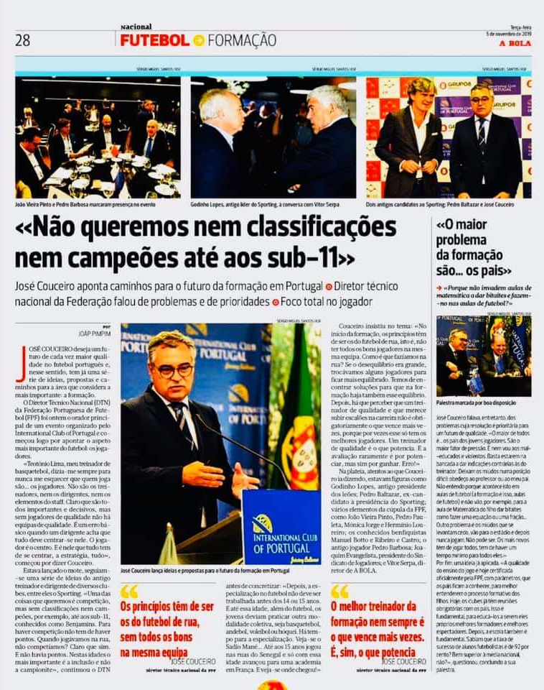

Slide 24
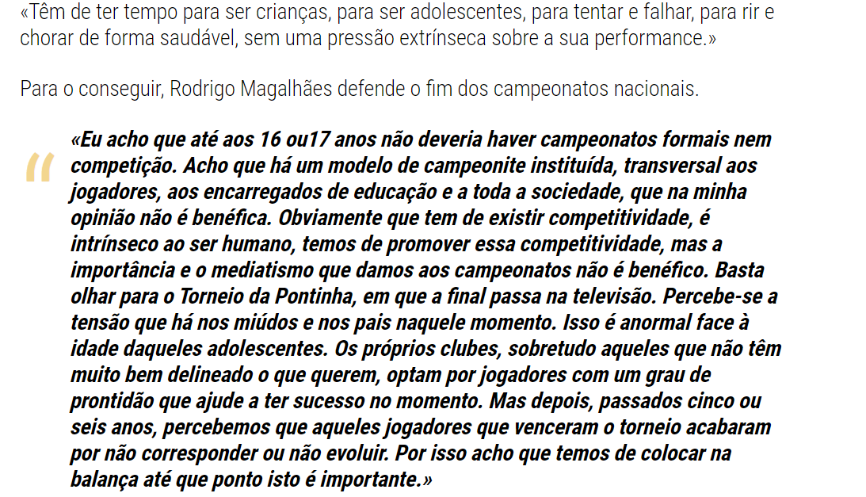

Slide 25
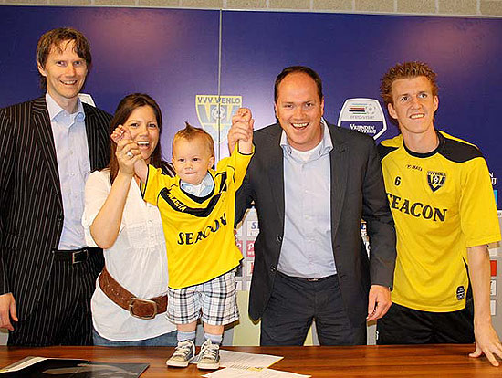
Busca de talentos?

Slide 26
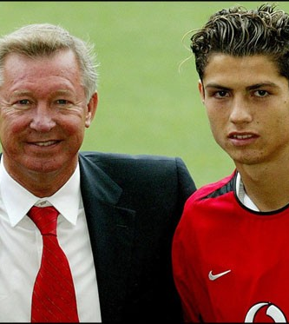
Lugar para os (ta)lentos)?
“The biggest risk was that we had erred in our assessment of a particular boy and could have used his slot to work with a more talented youngster. We had to wait a little longer to see the real potential in some boys, because not everyone’s physique develops at the same rate.”

Slide 27
Sugestões
1) No processo de treino desportivo de crianças, a vontade e o gosto da criança deverão ser respeitados e preservados. Nem todas aquelas que, eventualmente, possam aparentar um potencial desempenho futuro elevado terão, necessariamente, de o vir a ser. Se não é assim noutras áreas, também no desporto isso deverá ser garantido.
2) Não se criem ilusões nas crianças nem nos seus pais. Com efeito, não raras vezes, enche-se a cabeça destes jovens e dos seus progenitores com quimeras e utopias, baseadas em superioridade momentânea, transitória, a qual, assente em pés de barro (e.g., avanço maturacional), acaba por entrar em derrocada, arrastando consigo os menos protegidos e preparados para lidar com as pressões criadas.
3) Mais do que apostar precocemente no rendimento futuro de alguns com potencial prometedor, deverão ser proporcionadas, ao maior número possível, condições adequadas de treino, onde a diversão, a aprendizagem e o desenvolvimento desportivo andem de mãos dadas, mas sem apertar essas mãos de tal forma que deixem marcas (e.g., lesões ou traumas emocionais) indeléveis.
4) Na eventual aplicação de programas de deteção, seleção e treino de atletas de aparente elevado potencial talento desportivo, lembrar que a aparente maior predisposição de alguns jovens para uma performance elevada num determinado momento pode, a qualquer momento, mudar, face ao caráter dinâmico e interdependente das diversas variáveis em jogo neste polémico e complexo processo de deteção e treino de talentos desportivos – revisitar frequentemente processos de deteção e seleção.
5) Apostar na oferta multidesportiva, seja em clubes seja a nível autárquico, contribuindo para um aumento da competência/literacia motora, potenciadora de melhores desempenhos futuros e diminuído risco de lesões recidivas e abandono desportivo precoce.

Slide 28
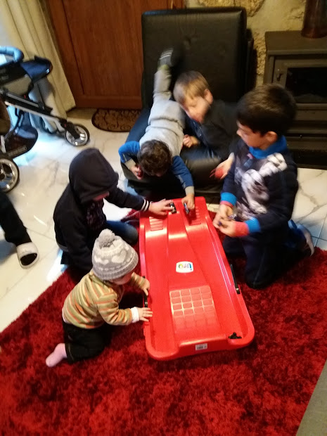
Obrigado pela vossa atenção
Rui Matos
rui.matos@ipleiria.pt

